Slide 1
Природа дальнего Востока

Slide 2
Главные особенности природы советского Дальнего Востока определяются его положением на восточной окраине Азии, подверженной непосредственному воздействию Тихого океана и относящихся к нему морей.

Slide 3
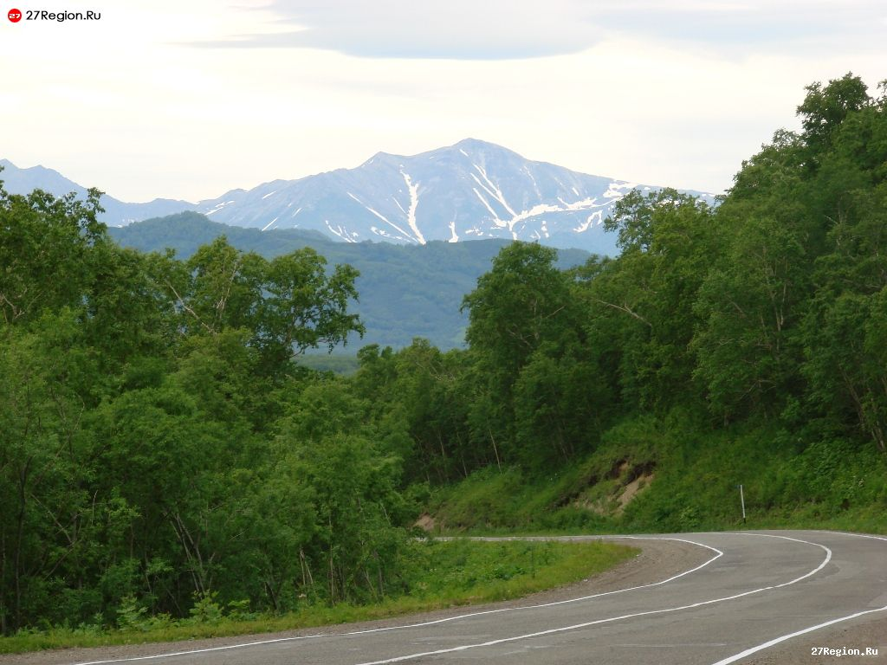

Slide 4
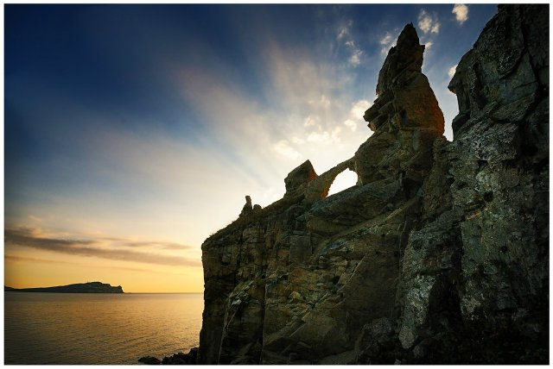

Slide 5
Граница Дальнего Востока с Восточной Сибирью определяется в основном климатическими причинами, поэтому она выражена не всегда четко и различными авторами трактуется по-разному.

Slide 6
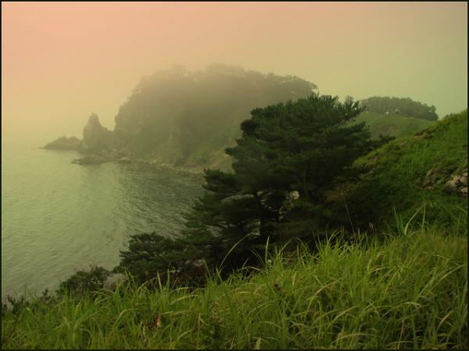

Slide 7
Под влиянием приморского положения, морского и муссонного климата границы географических зон на равнинах Дальнего Востока сильно сдвинуты к югу. Тундровые ландшафты встречаются здесь под 58-59° с. ш., т. е. значительно южнее, чем где-либо на материке Евразии; леса, доходящие до крайних южных районов Дальнего Востока и простирающиеся далее, составляют характерную особенность всей окраины материка в средних широтах, в то время как степные и полупустынные ландшафты, широко распространенные на этих широтах в более западных внутренних частях материка, здесь отсутствуют

Slide 8
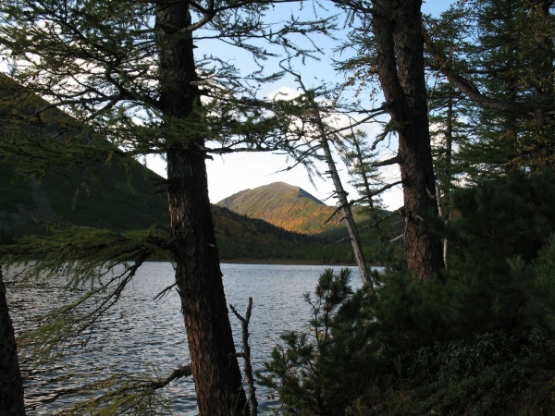

Slide 9
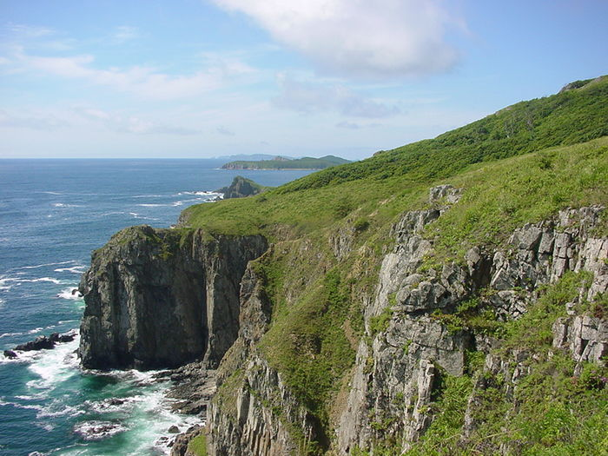

Slide 10
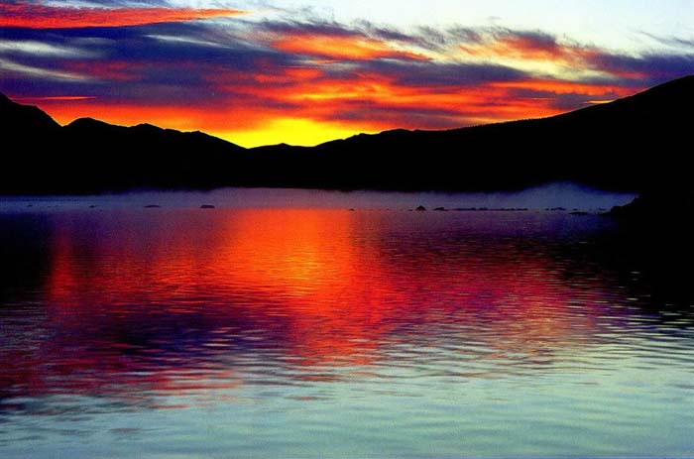

Slide 11
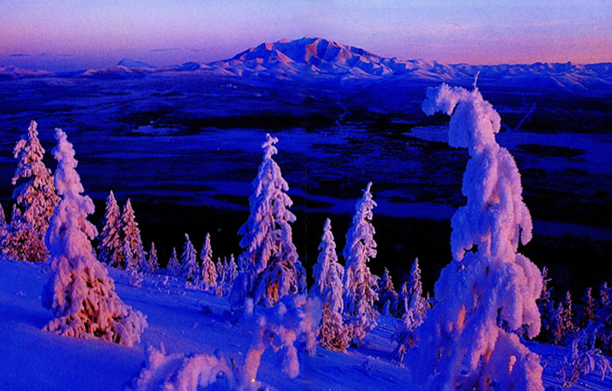

Slide 12
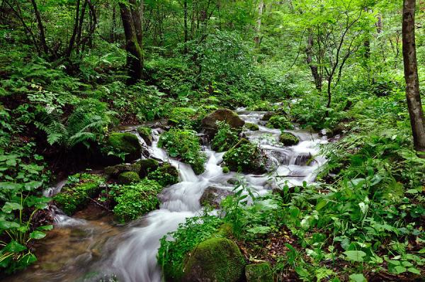

Slide 13
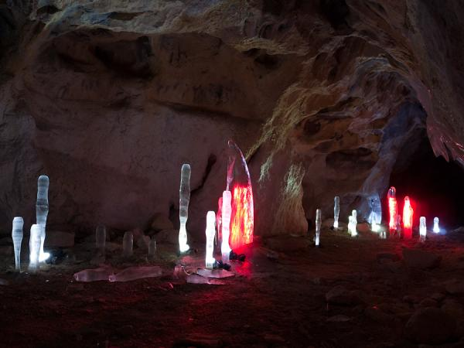

Slide 14
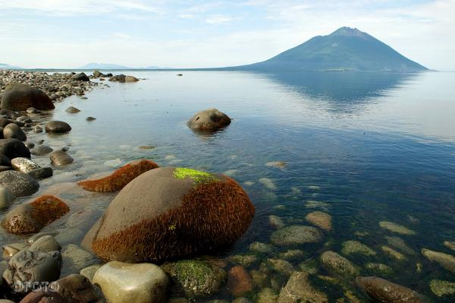

Slide 15
